Slide 1
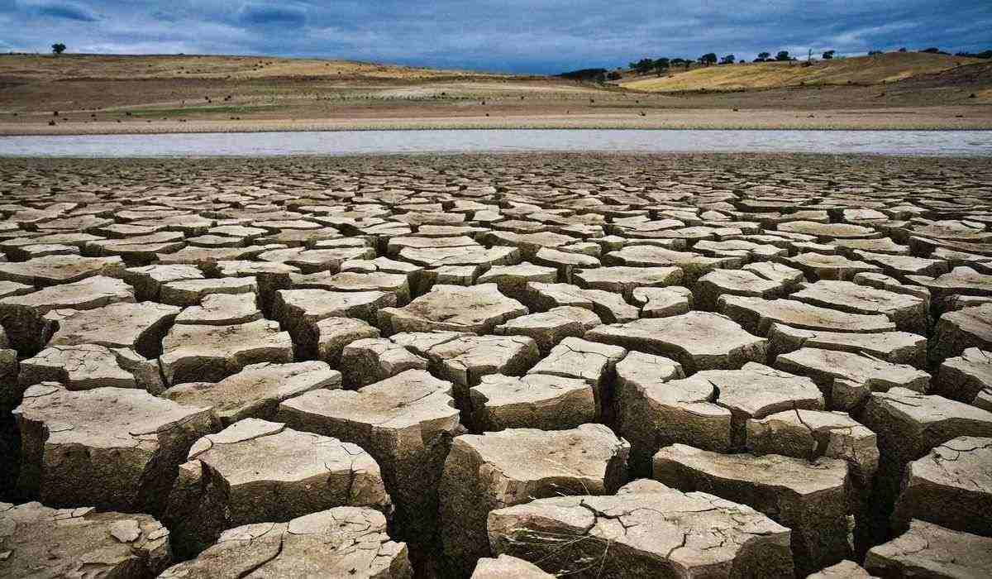

Slide 2
পাঠ পরিচিতি
শ্রেণি : অষ্টম
বিষয় : বাংলাদেশ ও বিশ্বপরিচয়
অধ্যায়ঃ অষ্টম
সময় : ৪০ মিনিট
শিক্ষক পরিচিতি
মো: সিরাজুল হক
সহকারি শিক্ষক
পুলিশ লাইন্‌স স্কুল এন্ড কলেজ পাবনা।
Mob.-01715786819, Sirajul.pabna@gmail.com

Slide 3
আজকের পাঠ
বাংলাদেশের দূর্যোগ
এই পাঠ শেষে শিক্ষার্থীরা…
১। বৈশ্বিক উষ্ণায়নের ধারণা ব্যাখ্যা করতে পারবে।
২। বৈশ্বিক উষ্ণায়নের কারণ ও প্রভাব বিশ্লেষণ করতে পারবে।

Slide 4
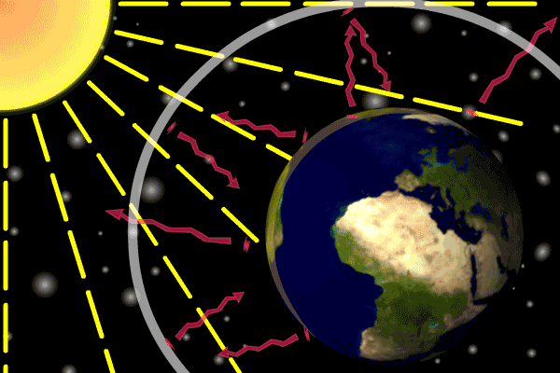
বৈশ্বিক উষ্ণায়নের ধারণা

Slide 5
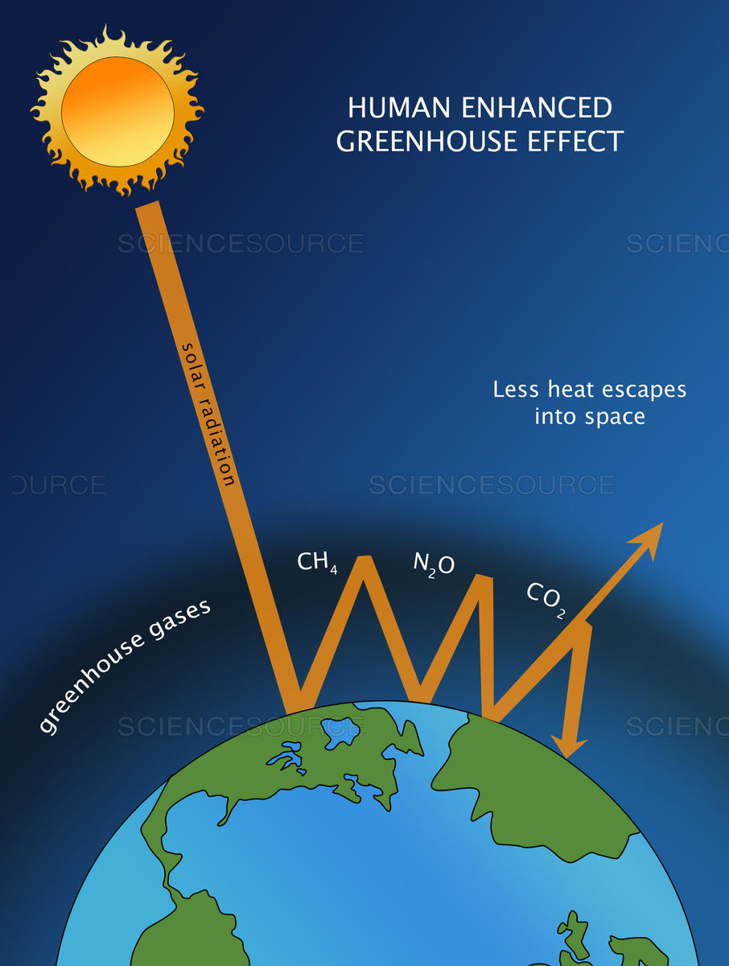
বৈশ্বিক উষ্ণায়নের কারণ

Slide 6
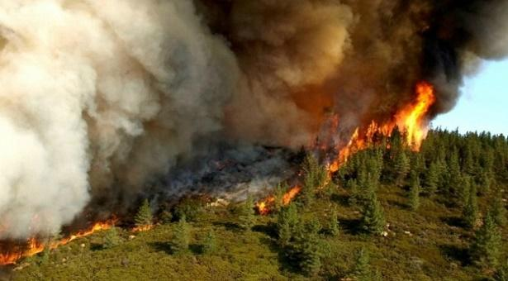
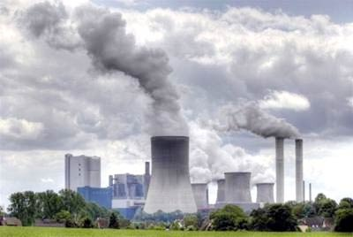
কালো ধোঁয়া
বৈশ্বিক উষ্ণায়নের কারণ

Slide 7
একক কাজ
কালো ধোঁয়া হওয়ার একটি করে কারণ লিখ।

Slide 8
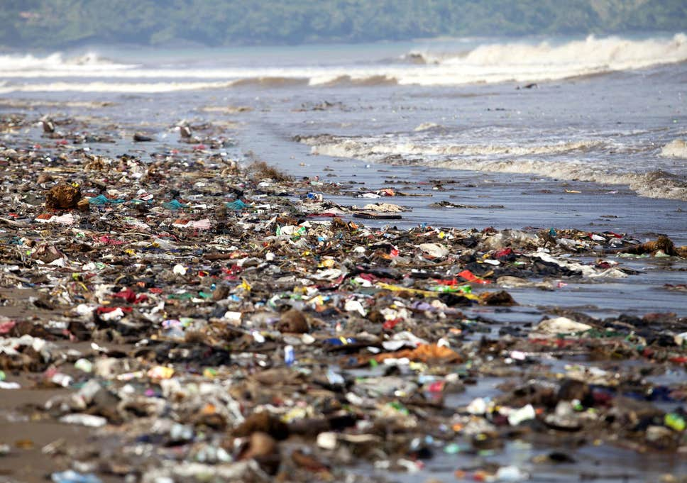
বৈশ্বিক উষ্ণায়নের কারণ
সমুদ্রে বর্জ্য ফেলা

Slide 9
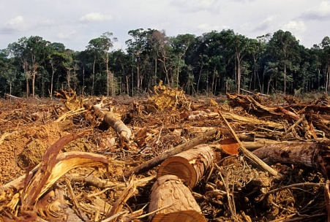
বৈশ্বিক উষ্ণায়নের কারণ
বন উজাড় হওয়া

Slide 10
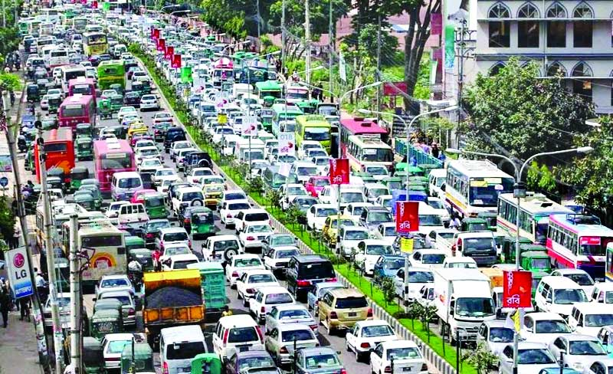
বৈশ্বিক উষ্ণায়নের কারণ
যানবাহনের সংখ্যা বৃদ্ধি

Slide 11
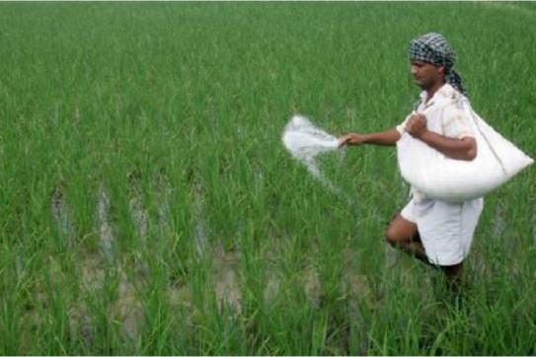
বৈশ্বিক উষ্ণায়নের কারণ
কৃষিতে রাসায়নিক সারের ব্যবহার

Slide 12
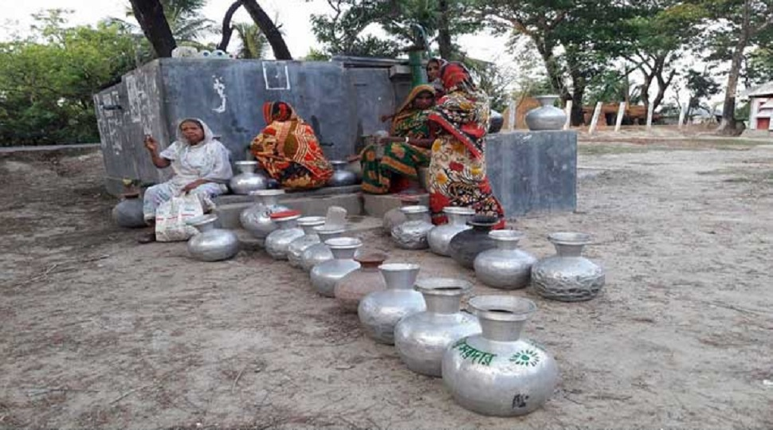
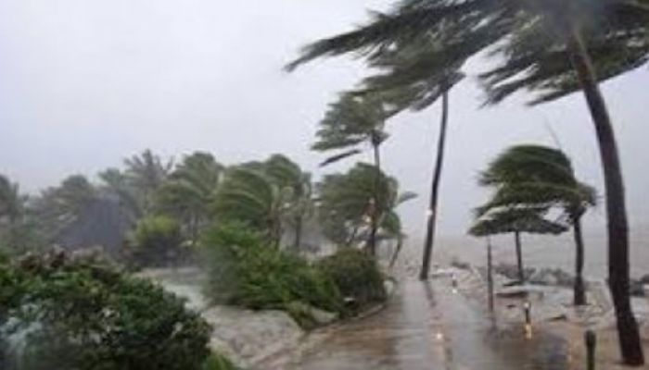
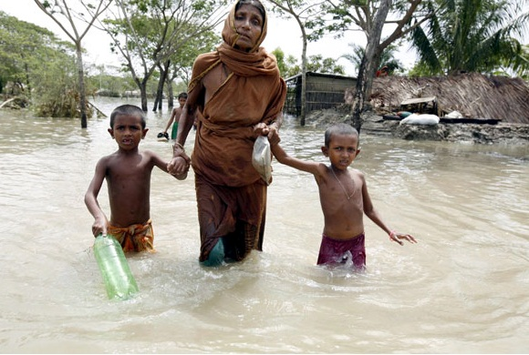
বৈশ্বিক উষ্ণায়নের প্রভাব

Slide 13
মূল্যায়ন
কোনটি বৈশ্বিক উষ্ণায়নের ফল নয়?
ক। সমূদ্রের উচ্চতা বেড়ে যাওয়া
খ। জীব বৈচিত্র ধ্বংশ হওয়া
গ। নতুন উচ্চফলনশীল জাত উদ্ভাবন
ঘ। গ্রামের মানুষ শহরমূখী হওয়া

উত্তর জানতে ক্লিক কর

Slide 14
বাড়ির কাজ
তোমার বাড়ির নিকটে বৈশ্বিক উষ্ণায়নের কোনো প্রভাব দেখতে পাও কি । দেখলে লিখে আনবে।

Slide 15
ধন্যবাদ

